Slide 1


DINAS KOMINFO
KABUPATEN WONOSOBO
Pengertian statistik
Diskominfo
Disampaikan pada Bimbingan Teknis Pengelolaan Statistik Sektoral Bagi Pengelola Data pada SKPD Kabupaten Wonosobo
DATA SATU UNTUK SEMUA

Slide 2
Pendahuluan
Landasan Hukum Penyelenggaraan Statistik
UU No. 16 Tahun 1997, tentang Statistik
PP No. 86 Tahun 2007, tentang Badan Pusat Statistik
PP No. 51 Tahun 1999, tentang Penyelenggaraan Statistik.

Slide 3

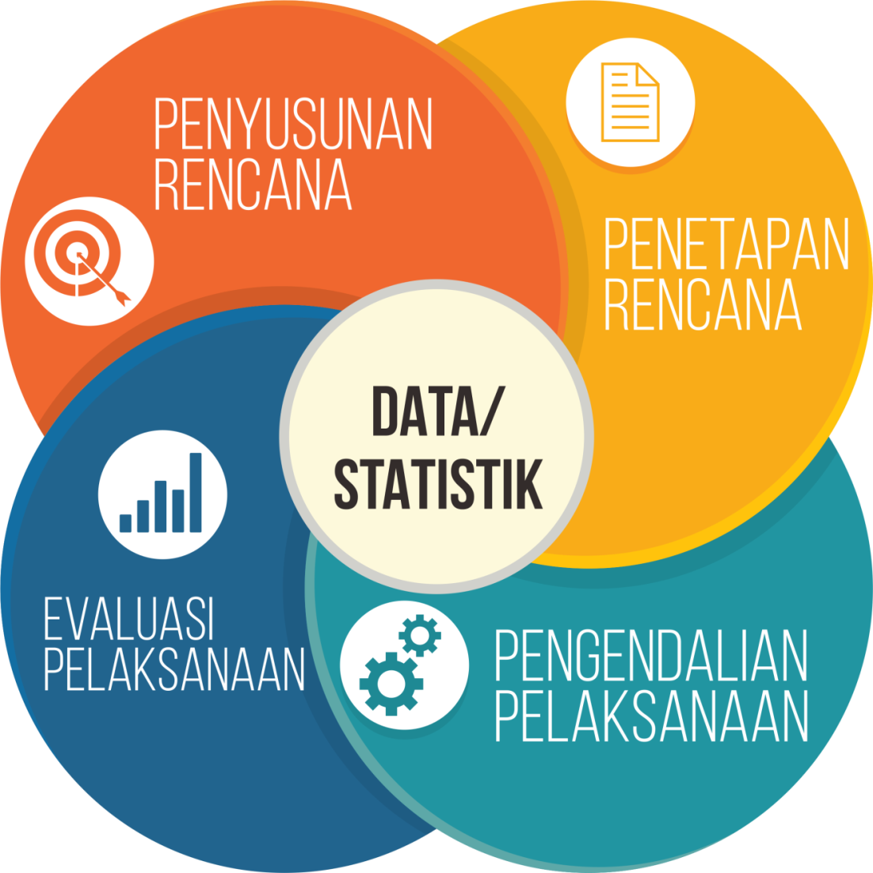
Peran Data dalam Perencanaan Pembangunan
->
Dalam UU No. 25 Tahun 2004, perencanaan pembangunan didasarkan pada data dan informasi yang akurat dan dapat dipertanggungjawabkan
->
Penyelenggaraan statistik sektoral harus didasarkan pada kebutuhan data dalam rangka pencapaian tujuan pembangunan daerah

Slide 4
Kebutuhan Data Sektoral
TIDAK SEMUA DATA DAPAT DIPENUHI OLEH BPS
“BPS fokus pada statistik dasar yang bersifat makro dan lintas sektoral”
Setiap institusi pemerintah memiliki kekhasan dalam ragam data
Setiap institusi memiliki pendekatan dalam penyediaan
data dan informasi untuk perencanaannya

Slide 5
Pengertian Statistik
Statistik Menurut UU No 16 Th 1997
Data atau informasi berupa angka
Sistem yang mengatur keterkaitan penyelenggaraan statistik
Ilmu yang mempelajari cara pengumpulan, pengolahan, penyajian, dan analisis data

Slide 6
Berdasarkan UU Nomor 16 Tahun 1997 Tentang Statistik
Jenis Statistik
UU No 16 Tahun 1997 Pasal 5
Berdasarkan tujuan pemanfaatannya, jenis statistik terdiri atas:
Statistik Dasar
pemanfaatan untuk keperluan yang bersifat luas, yang memiliki ciri-ciri lintas sektoral, berskala nasional maupun regional, makro
tanggung jawab BPS
Statistik Sektoral
pemanfaatannya ditujukan untuk memenuhi kebutuhan instansi pemerintah tertentu dalam rangka penyelenggaraan tugas-tugas pemerintah dan tugas pembangunan
tanggung jawab instansi
Statistik Khusus
Pemanfaatan untuk memenuhi kebutuhan spesifik dunia usaha, pendidikan, sosial budaya, dan kepentingan lain dalam kehidupan masyarakat
dikumpulkan oleh lembaga, organisasi, perorangan, dan atau unsur masyarakat lainnya.
STATISTIK
DASAR
STATISTIK
SEKTORAL
STATISTIK
KHUSUS

Slide 7





Terima Kasih
WEBSITE : diskominfo.wonosobokab.go.id
Email : diskominfo@wonosobokab.go.id

